Slide 1
连接数据源

Slide 2
主要内容
导入CSV数据
导入Excel数据
导入JSON数据

Slide 3
导入CSV数据
CSV数据的格式
CSV（Comma-Separated Values）是一种通用的、相对简单的文本文件格式，被用户、商业和科学广泛应用。CSV文件由多条记录组成，每条记录都有相同的字段序列构成，字段之间通常用逗号、分号等分隔符将数据隔开。CSV文件可以采用记事本打开或Excel软件打开，默认用Excel软件打开。CSV通常用于在电子表格软件和纯文本之间交换数据。
Excel文件转换为CSV文件的方法：另存为CSV（逗号分割）文件

Slide 4
导入CSV数据
Python读取CSV文件
1.由于csv文件严格上是一个文本文件，所以可以采用普通文本文件的方式进行操作。 csv文件可以采用不同的编码格式进行存储。
2.python还提供了3种方式处理CSV文件：csv文件包，pandas包和Tensorflow包。
3. import csv
4.import pandas
5.import Tensorflow

Slide 5
导入CSV数据
Python读取CSV文件
1.pandas（Python Data Analysis Library）是基于NumPy的一种工具，是python的一个数据分析包。pandas提供了大量能使我们快速便捷地处理数据的函数和方法，因此，它是使Python成为强大而高效的数据分析环境的重要因素之一。
2. pandas中主要有两种数据结构，分别是：Series和DataFrame。
3.Series：一种类似于一维数组的对象，是由一组数据(各种NumPy数据类型)以及一组与之相关的数据标签(即索引)组成；
4.DataFrame：类似于数据库表结构的数据结构，其含有行索引和列索引。

Slide 6
导入CSV数据
Python读取CSV文件
Pandas包导入数据函数：返回的是dataframe
pandas.read_csv()：从CSV文件导入数据，默认数据编码格式为UTF-8
pandas.read_table()：从限定分隔符的文本文件导入数据，分隔符默认为’,’
pandas.read_excel()：从Excel文件导入数据
pandas.read_sql()：从SQL表/库导入数据
pandas.read_json()：从JSON格式的字符串导入数据
pandas.read_html()：解析URL、字符串或者HTML文件，抽取其中的tables表格
pandas.read_clipboard()：从你的粘贴板获取内容，并传给read_table()
pandas.DataFrame()：从字典对象导入数据，Key是列名，Value是数据

Slide 7
导入CSV数据
Python读取CSV文件
Pandas包导出数据函数
df.to_csv()：导出数据到CSV文件
df.to_excel()：导出数据到Excel文件
df.to_sql()：导出数据到SQL表
df.to_json()：以Json格式导出数据到文本文件

Slide 8
导入CSV数据
Python读取CSV文件
【例】 从CSV文件中读取数据并计算所有教师的总平均分
import csv
filein = open('d:\\teacher.csv','r')
#csv.reader(in)把每一行数据转化成了一个list，list中每个元素是一个字符串
csv_read = csv.reader(filein)
list1=list(csv_read)
#将数据按照总评分排序
list1=sorted(list1, key=lambda s: (s[4]), reverse=True)
print(list1)
#统计总人数+1
count=len(list1)
#存储总评分数据
zongpingjun=[]
for record in list1[1:]: #第一项为字典名
zongpingjun.append(float(record[4]))
print(zongpingjun)
print('所有教师的总平均分为：',sum(zongpingjun)/(count-1))
filein.close()
姓名,课程,有效问卷数,参评总人数,总平均得分
张三,C程序设计,95,100,80
李四,python程序设计,90,100,90
王五,人工智能,80,100,90
赵六,机器学习,100,100,80
Notes:
姓名,课程,有效问卷数,参评总人数,总平均得分
张三,C程序设计,95,100,80
李四,python程序设计,90,100,90
王五,人工智能,80,100,90
赵六,机器学习,100,100,80

Slide 9
导入CSV数据
Python写CSV文件
【例】利用csv.writer函数向CSV文件中添加2条记录
import csv
pingjia1 = ['旺旺','python语言',90,98,95.66] #定义新的评价记录
pingjia2 = ['嗨嗨','数据库技术',74,76,97.55] #定义新的评价记录
#a表示追加方式写入文件
fileout = open('d:\\teacher.csv','a', newline='')
#dialect就是定义一下文件的类型，定义为excel类型
csv_write = csv.writer(fileout,dialect='excel')
csv_write.writerow(pingjia1)
csv_write.writerow(pingjia2)
fileout.close()
print ("write over")
Notes:
Csv读的方法叫csv.reader
写的方法叫做csv.writer
写的时候打开文件要newline=‘’

Slide 10
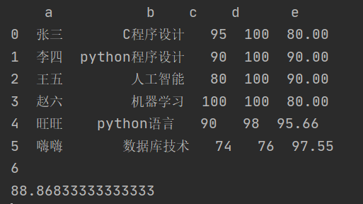
导入CSV数据
Python写CSV文件
【例】利用pandas读取CSV数据，并计算所有教师的总平均分
import pandas as pd
#head=0表示CSV文件第0行为列索引
#names=list('abcde')表示给列设置列标题
#若同时存在head=0，则表示在程序中可以用新标题代替原来的标题使用
df = pd.read_csv('d:\\teacher.csv',header=0,names=list('abcde'),encoding='gbk') # 读取训练数据
print(df)
print(len(df))
print(df['e'].mean())

Slide 11
导入CSV数据
Python写CSV文件
【例】利用df.to_csv函数向文件中添加2条记录
import pandas as pd
pingjia1 = ['xxx','C语言',90,98,95.66] #定义新的评价记录
pingjia2 = ['yyy','JAVA开发',74,76,97.55] #定义新的评价记录
df=pd.DataFrame([pingjia1,pingjia2],columns=['教师姓名','课程名称','有效问卷数','参评总人数','总平均得分'])
print(df)
#mode='a',表示追加方式操作文件
#index=0,表示不保存行索引
#header=0,表示不保存列标题
df.to_csv('d:\\teacher.csv',mode='a',index=0,header=0,encoding='gbk')

Slide 12
主要内容
导入CSV数据
导入Excel数据
导入JSON数据

Slide 13
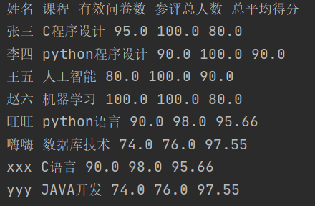
导入Excel数据
Python读取Excel文件
【例】利用xlrd读取teacher.xls文件的内容并显示
import xlrd #读取excel文件包
FILENAME = "d:\\teacher.xls"
workbook = xlrd.open_workbook(FILENAME)
sheet = workbook.sheets()[0] #获取第1张表
RowNum = sheet.nrows
ColNum = sheet.ncols
for i in range(RowNum):
rowData = sheet.row_values(i) #返回列表对象，每一项为该行每一列的内容
for item in rowData: #遍历该行数据
print(item,end=' ')
print('')

Slide 14
导入Excel数据
Python写Excel文件
【例】计算xls文件的总有效评教人数和总评教分，并将数据写入result文件中。
import xlrd
import xlwt
FILENAME = "d:\\teacher.xls"
workbook = xlrd.open_workbook(FILENAME)
sheet = workbook.sheets()[0] #获取第1张表
RowNum = sheet.nrows
sumyxrenshu=0
sumzongfen=0
for i in range(1,RowNum):
rowData = sheet.row_values(i)#返回列表对象，每一项为该行每一列的内容
sumyxrenshu=sumyxrenshu+int(rowData[2])
sumzongfen=sumzongfen+float(rowData[4])

Slide 15
导入Excel数据
Python写Excel文件
print(sumyxrenshu,' ',sumzongfen)
writeWorkbook = xlwt.Workbook()
#添加一个新表，name为Average，允许overwrite
table =writeWorkbook.add_sheet('tongji', cell_overwrite_ok = True)
#按照坐标写数据
table.write(0,0,"有效问卷总数")
table.write(0,1,"评教总分")
table.write(1,0,sumyxrenshu)
table.write(1,1,sumzongfen)
#写入文件
writeWorkbook.save(FILENAME + "_result.xls")

Slide 16
主要内容
导入CSV数据
导入Excel数据
导入JSON数据

Slide 17
导入Json数据
JSON数据的格式
JSON （javascript object notation标记）采用完全独立于编程语言的文本格式来存储和表示数据，JSON数据的一般描述方式类似于字典，有键值对构成。JSON数据多用于不同系统之间的数据传递，作为一种轻量级的数据交换格式，其简洁和清晰的层次结构使得JSON称为理想的数据交换语言，易于人阅读和编写，也易于机器解析和生成。

Slide 18
导入Json数据
JSON数据的格式
下面定义一个JSON字符串数组，并输出：
>>> jsonarray='[{"word": "hello", "length": 56}, {"word": "great", "length": 67}]'
>>> print(jsonarray)
[{"word": "hello", "length": 56}, {"word": "great", "length": 67}]
说明： jsonarray用于存储两个单词及其数量
下面定义一个JSON字符串对象，并输出：
>>> jsonobj='{"word":"hello", "count":30}'
>>> print(jsonobj)
{"word":"hello", "count":30}
说明： jsonobj用于存储一个单词hello和该单词的词频30

Slide 19
导入Json数据
Python解码JSON数据
Python除了可以使用pandas操作Json数据外，也提供了JSON字符串的处理模块json ，在使用时，需要导入模块：import json 。
Json处理模块提供了2 个重要的函数，用于在python字典对象和JSON字符串之间进行转换。其中json.loads实现解码json字符串为python对象。
语法格式：
json.loads(s,encoding=None,cls=None,object_hook=None,parse_float=None, parse_int=None, parse_constant=None, object_pairs_hook=None, **kw)
encoding：默认是UTF-8，设置json数据的编码方式。

Slide 20
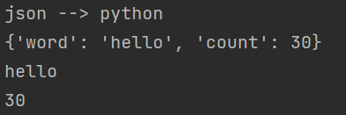
导入Json数据
Python解码JSON数据
【例】解析JSON字符串，并将单词和词频输出
import json
print("json --> python ")
jsonobj='{"word":"hello","count":30}'
pythonObj = json.loads(jsonobj) #pythonObj为字典对象
print(pythonObj)
print(pythonObj["word"])
print(pythonObj["count"])

Slide 21
导入Json数据
Python编码JSON数据
Python使用json.dump函数实现python对象到JSON字符串的编码。
语法格式：
json.dumps(obj, *, skipkeys=False, ensure_ascii=True, check_circular=True, allow_nan=True, cls=None, indent=None, separators=None, default=None, sort_keys=False, **kw)
重要参数说明：
Skipkeys：默认值是False，如果dict的keys内的数据不是python的基本类型(str,unicode,int,long,float,bool,None)，设置为False时，就会报TypeError的错误。此时设置成True，则会跳过这类key。
ensure_ascii：默认值True，如果dict内含有non-ASCII的字符，则会类似\uXXXX显示数据，设置成False后，就能正常显示。
separators：分隔符，实际上是(item_separator, dict_separator)的一个元组，默认的就是(‘,’,‘:’)；这表示dictionary内keys之间用“,”隔开，而KEY和value之间用“：”隔开。
sort_keys：将转换后的json字符串按keys的值进行排序，默认为False，不排序。

Slide 22
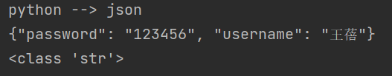
导入Json数据
Python编码JSON数据
【例】将python字典解析成json数据
import json
testPy = {'username':'王蓓', 'password': '123456'}
print("python --> json ")
jsonObj = json.dumps(testPy, ensure_ascii = False,sort_keys=True)
#jsonObj 为json对象
#jsonObj = json.dumps(testPy, ensure_ascii = False)
print(jsonObj)
print(type(jsonObj))

Slide 23
导入Json数据
Python编码JSON数据
【例】将pyhton数组解析成json字符串
import json
pythonlist=[{'word': 'hello', 'length': 56}, {'word': 'great', 'length': 67}]
jsonstr=json.dumps(pythonlist) #将字典列表解析成json字符串
print(jsonstr)
print(type(jsonstr))

Slide 24
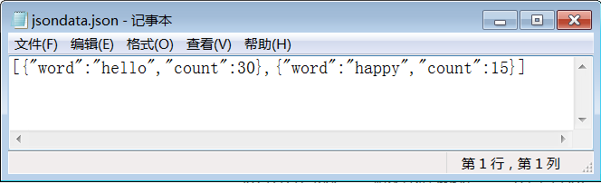
导入Json数据
Python处理JSON数据文件
JSON数据文件是按照JSON数据格式存储数据的文本文件。通常将JSON数据文件的扩展名设为json。下图为 jsondata文件中的内容。JSON数据文件的处理与普通文本文件的处理类似。

Slide 25
导入Json数据
Python处理JSON数据文件
【例】从d:\ jsondata.json文件中读取数据并显示
import json
with open("d:\\jsondata.json", "r") as f:
jsonstr=f.readline()
pythonObj = json.loads(jsonstr)
print(pythonObj)
j=len(pythonObj)
for i in range(0,j):
print(pythonObj[i]["word"],pythonObj[i]["count"])
print("jsondata.json"+"中共有"+str(j)+"行数据")

Slide 26
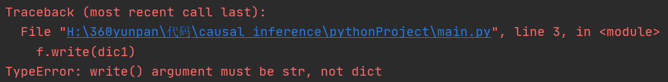

导入Json数据
Python处理JSON数据文件
【例】Python字典写入JSON数据文件的错误案例分析
dic1={'length': 56, 'word': 'hello'}
with open("test.json", "w") as f:
f.write(dic1)
print("test.json 写入完成！")
dic={'length': 56, 'word': 'hello'}
dic1=str({'length': 56, 'word': 'hello'})
print(dic1)
with open("test.json", "w") as f:
f.write(dic1)
print("test.json 写入完成！")

Slide 27
导入Json数据
Python处理JSON数据文件
【例】python字典写入JSON数据文件
import json
pythonlist=[{'word': 'hello', 'length': 56}, {'word': 'great', 'length': 67}]
jsonstr=json.dumps(pythonlist) #将字典列表解析成json字符串
with open("test.json", "w") as f:
f.write(jsonstr)
print("test.json 写入完成！")

